Slide 1
Teams in der Softwareentwicklung
wie bei allen komplexen Projekten gibt es auch in Softwareentwicklungsteams Spezialisierungen der Teammitglieder
dies können z. B. sein:
Programmierer
Tester
Systemarchitekten
DB-Spezialisten
UX-Designer
GUI-Designer
HW-Spezialisten
Requirements-Engineer
Systemanalytiker
Projektleiter
IT-Trainer
…
Autor: Philipp Panzirsch

Slide 2
Teams in der Softwareentwicklung
egal welche Spezialisierung man einschlägt sind heutzutage folgende Grundqualifikationen wichtig:
Abstraktionsvermögen
gute Kommunikationsfähigkeiten (schriftlich und im Gespräch)
Teamfähigkeit
Kreativität
Anpassungsfähigkeit
geistige Flexibilität
Bereitschaft zur ständigen Weiterbildung
hohe Belastbarkeit
Sprachkompetenzen zumindest in Deutsch und Englisch
Autor: Philipp Panzirsch

Slide 3
Teams in der Softwareentwicklung
sechs wichtige Kompetenzbereiche sollten in jedem SW-Entwicklungsteam abgedeckt sein:
Analyse/Systemspezifikation
Entwurf/Architekturkonstruktion
Realisierung/Implementierung
Systemtest/Wartung
Qualitätssicherung/Methodenberatung
Projekt-/Teamleitung
Entwicklerteams sollten eher klein gehalten werden (max. 8 bis 10 Teammitglieder)
Vorteile:
Team kann sich als Ganzes zu Terminen zusammensetzen
Kommunikation wird nicht zu komplex
gemeinsame Schaffung eines Qualitätsstandards ist möglich
gemeinsames Lernen und „egofreies“ Programmieren werden gefördert
jedes Teammitglied behält den Überblick über den Gesamtauftrag
Autor: Philipp Panzirsch

Slide 4
mögliche Organisationsformen
Organisations-struktur
kontrolliert zentralisiert
agile Teams
demokratisch dezentralisiert
kontrolliert dezentralisiert
Autor: Philipp Panzirsch

Slide 5
kontrolliert zentralisiert – Chief Programmer Team
Kernteam
Chief-Programmer
trägt Verantwortung, codiert heikle SW-Teile
Librarian
Backup-Programmer
arbeitet mit Chief-Programmer und vertritt diesen
verwaltet die technischen Doku-mente
Projekt-administrator
Tools-Spezialist
Dokumentator
System-/ Sprachexperte
Tester/ Qualitäts-manager
Hilfsprogram-mierer
Hilfsprogram-mierer
Hilfsprogram-mierer
übernimmt Verwaltungsaufgaben
entwickelt Programme zur Unterstützung des Projekts
zuständig für Projekt-dokumentation
Experte für die verwendete Sprache, „Guru“ für den Chief-Programmer
entwirft Testfälle und führt Tests durch
unterstützen den Chief- und Backup-Programmierer
Autor: Philipp Panzirsch

Slide 6
demokratisch dezentralisiert – Egoless Programming Team
Analyst
keine fixe Leitungsfunktion
wessen Fähigkeiten in der Projektphase am wichtigsten ist, übernimmt die Leitung
Ziele werden von den Team-Mitgliedern gemeinsam bestimmt
eignet sich für komplexe Projekte
Einbindung aller Mitglieder erzeugt hohe Arbeitszufriedenheit
höherer Kommunikationsaufwand
Tester
Program-mer
Designer
Librarian
Autor: Philipp Panzirsch

Slide 7
kontrolliert dezentralisiert
Project Lead
SP → Senior Programmer
JP → Junior Programmer
Senior Programmer verantworten das Ergebnis ihrer jeweiligen Arbeitsgruppe
Project Lead gibt Ziele vor und teilt die Aufgaben auf die Teams auf
eignet sich gut für kurzfristige Projekte mit hohem Qualitätsanspruch
bei komplexen Projekten kann die horizontale Kommunikation aufwändig werden
SP
SP
JP
JP
JP
JP
SP
JP
JP
JP
JP
JP
Autor: Philipp Panzirsch

Slide 8
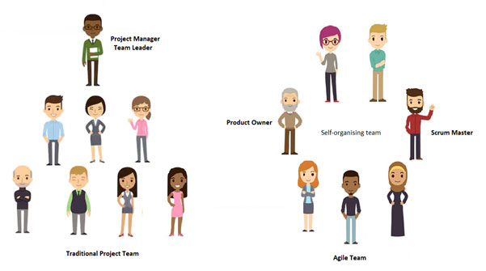
agile Teams
alle Teammitglieder sind gleichberechtigt
keine Über-/Unterordnung
die Arbeit wird durch das Team gemeinsam organisisiert und verteilt („self organizing teams“)
Autor: Philipp Panzirsch

